Slide 1

Đạo đức 1
Chủ đề:
Thật thà
Bài 11. Trả lại của rơi

Slide 2



Slide 3


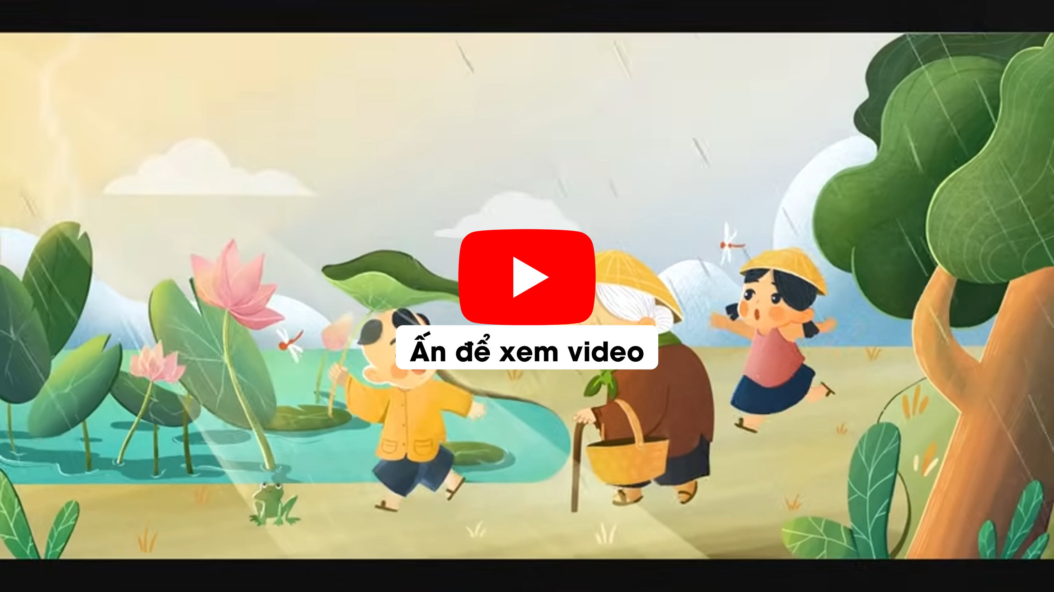
Các em cùng hát bài hát “Bà Còng đi chợ” và trả lời câu hỏi

Slide 4

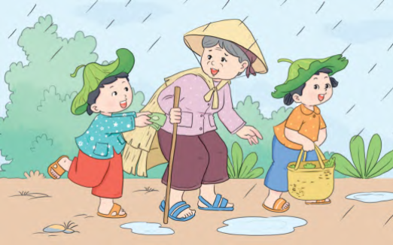
- Bạn Tôm, bạn Tép trong
bài hát đã làm gì?
- Việc làm của hai bạn có đáng khen không? Vì sao?

Slide 5




Cả lớp cùng chia sẻ theo gặp đôi:
Em hoặc người thân của em đã bao giờ bị mất tiền hoặc mất đồ chưa?
HOẠT ĐỘNG NHÓM ĐÔI
Khi bị mất tiền hoặc mất đồ, em
và người thân của em cảm thấy
như thế nào?
Em đã bao giờ trả lại của rơi chưa?
Em cảm thấy thế nào khi làm việc đó?

Slide 6


Slide 7



HOẠT ĐỘNG 1: KỂ CHUYỆN THEO TRANH
Quan sát tranh, kể lại câu chuyện Cậu bé thật thà

Slide 8
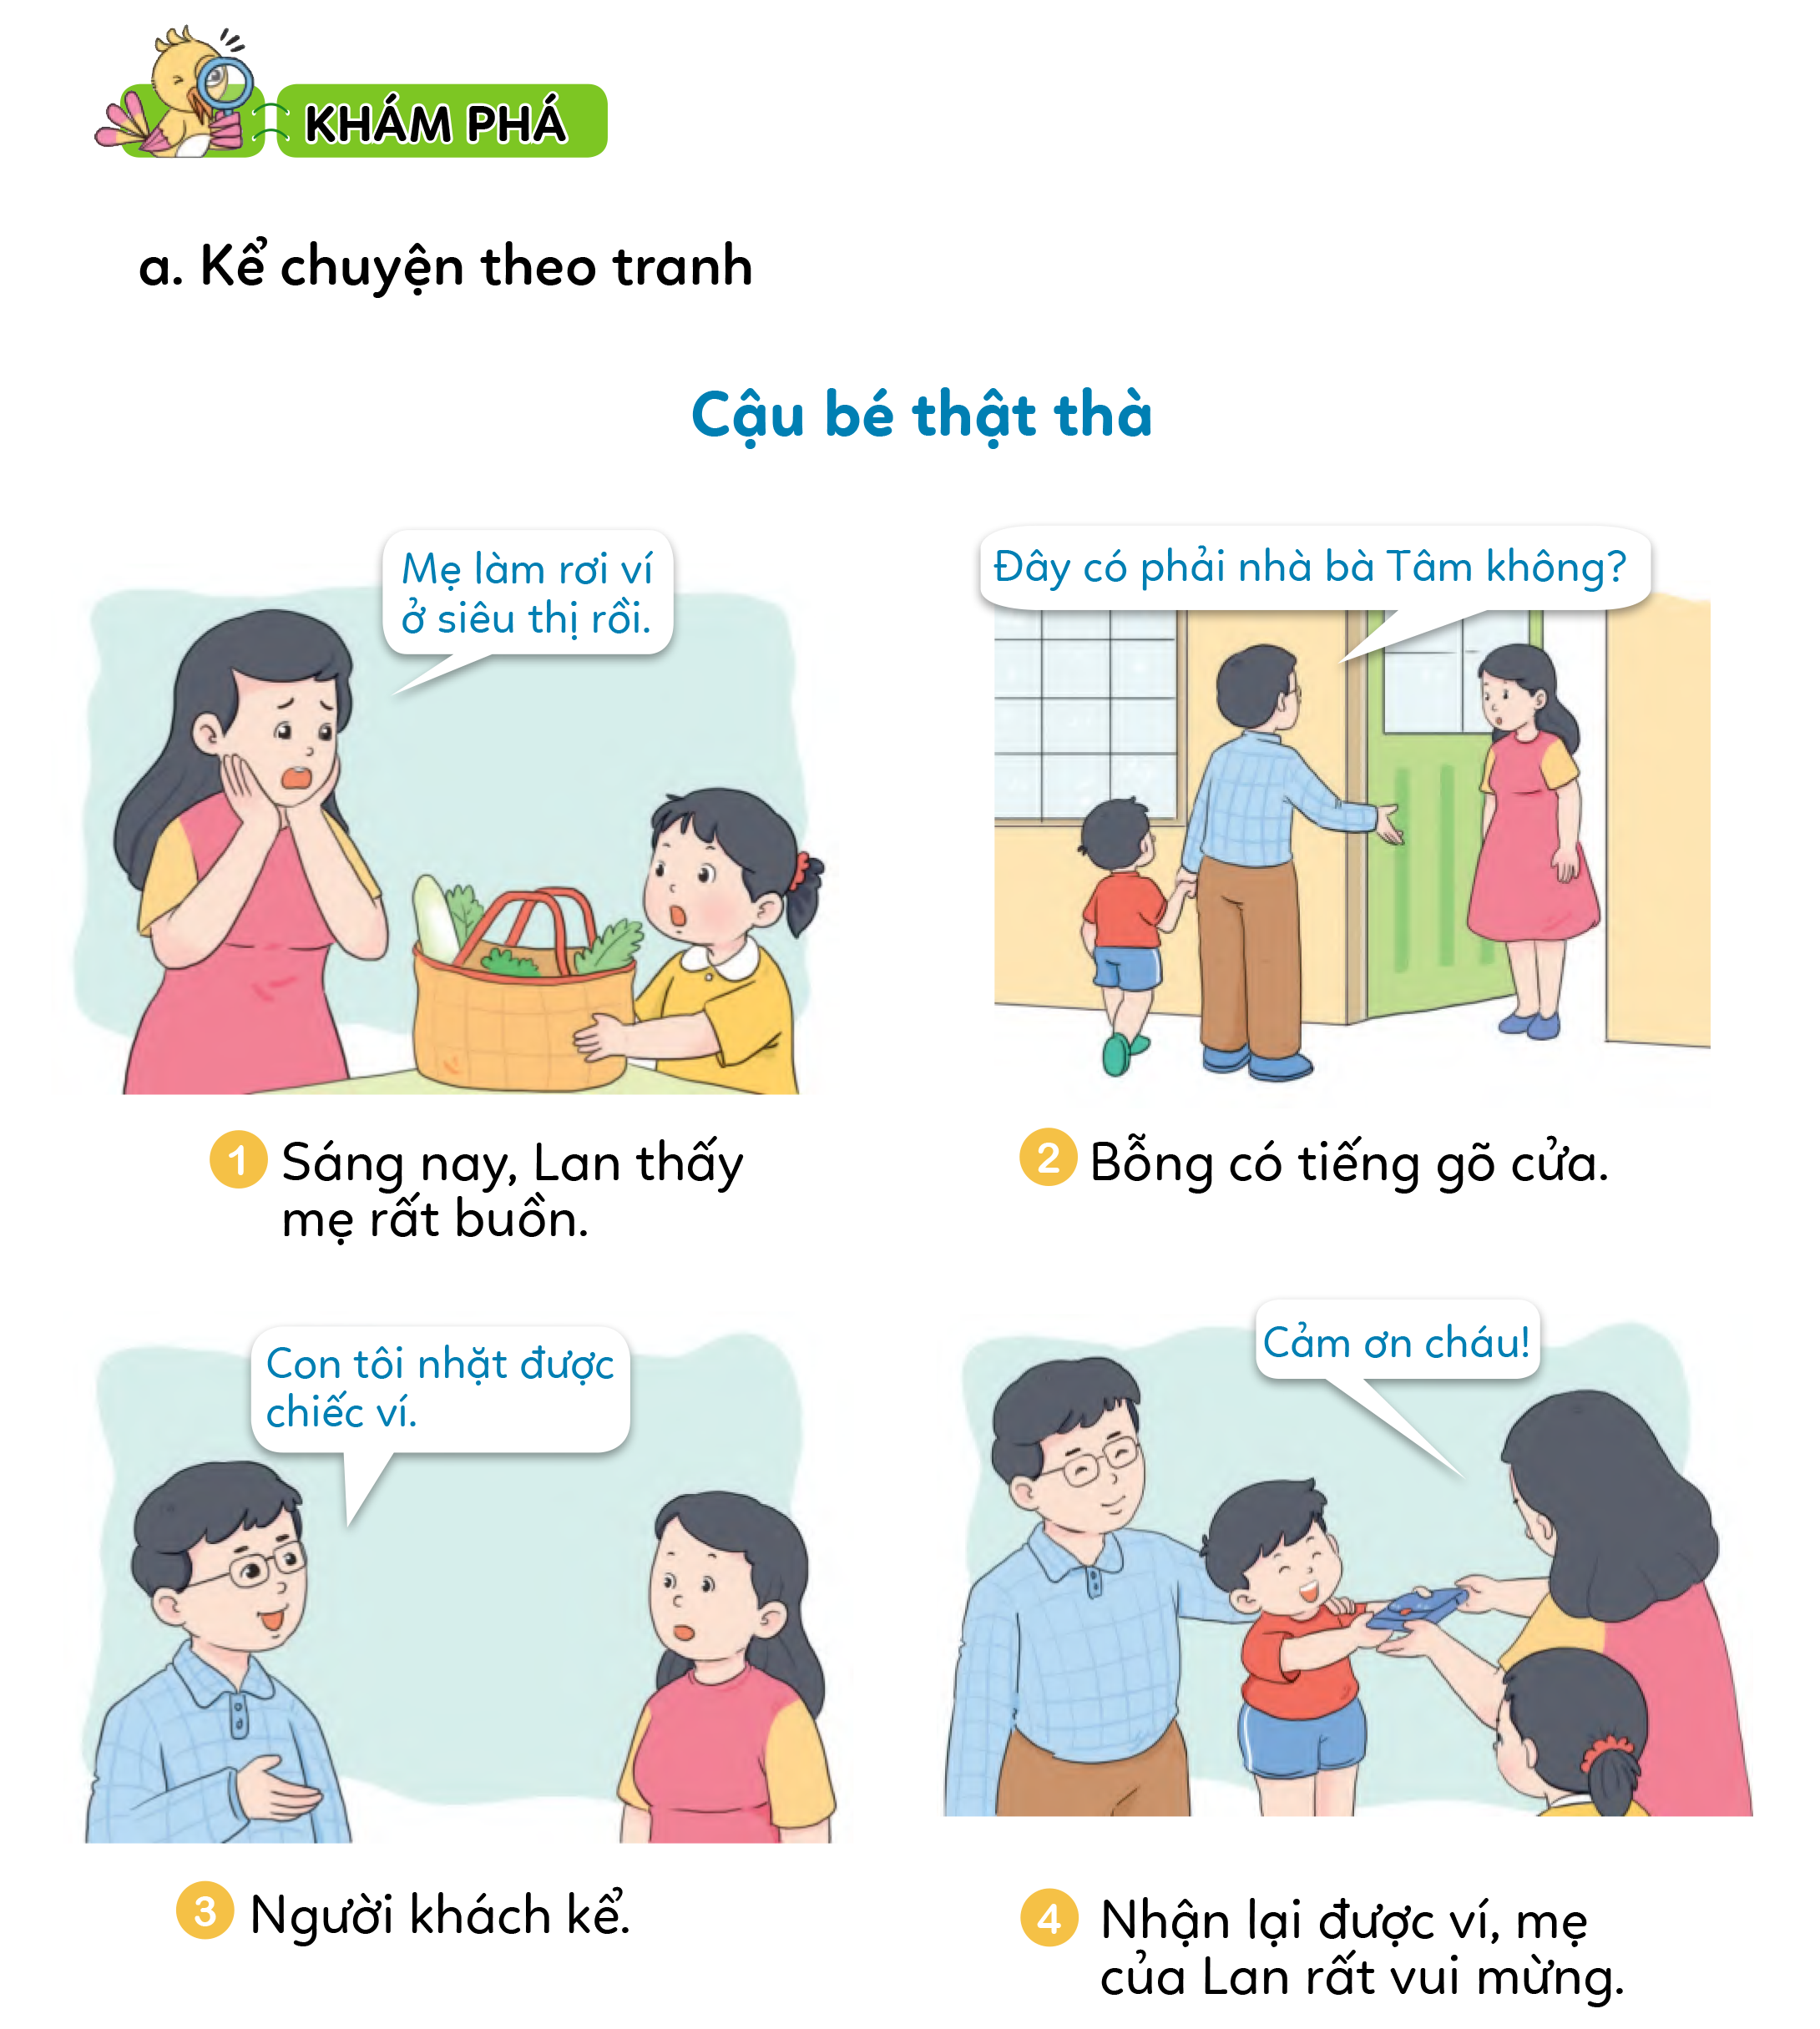

Slide 10

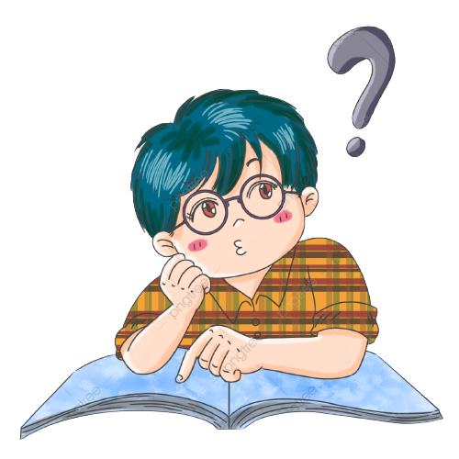
Sau khi kể chuyện, cả lớp cùng trả lời câu hỏi
Mẹ của Lan cảm thấy như thế nào khi bị mất ví?
Việc làm của cậu bé trong
câu chuyện đã mang lại điều gì?

Slide 11

HOẠT ĐỘNG 2: TÌM NHỮNG NGƯỜI PHÙ HỢP
CÓ THỂ GIÚP EM TRẢ LẠI CỦA RƠI
Làm việc theo nhóm: Các nhóm quan sát tranh trong SGK – tr57 và trả lời câu hỏi.
Vậy những ai là người phù hợp, đáng tin cậy, có thể giúp em trả lại của rơi?

Slide 12
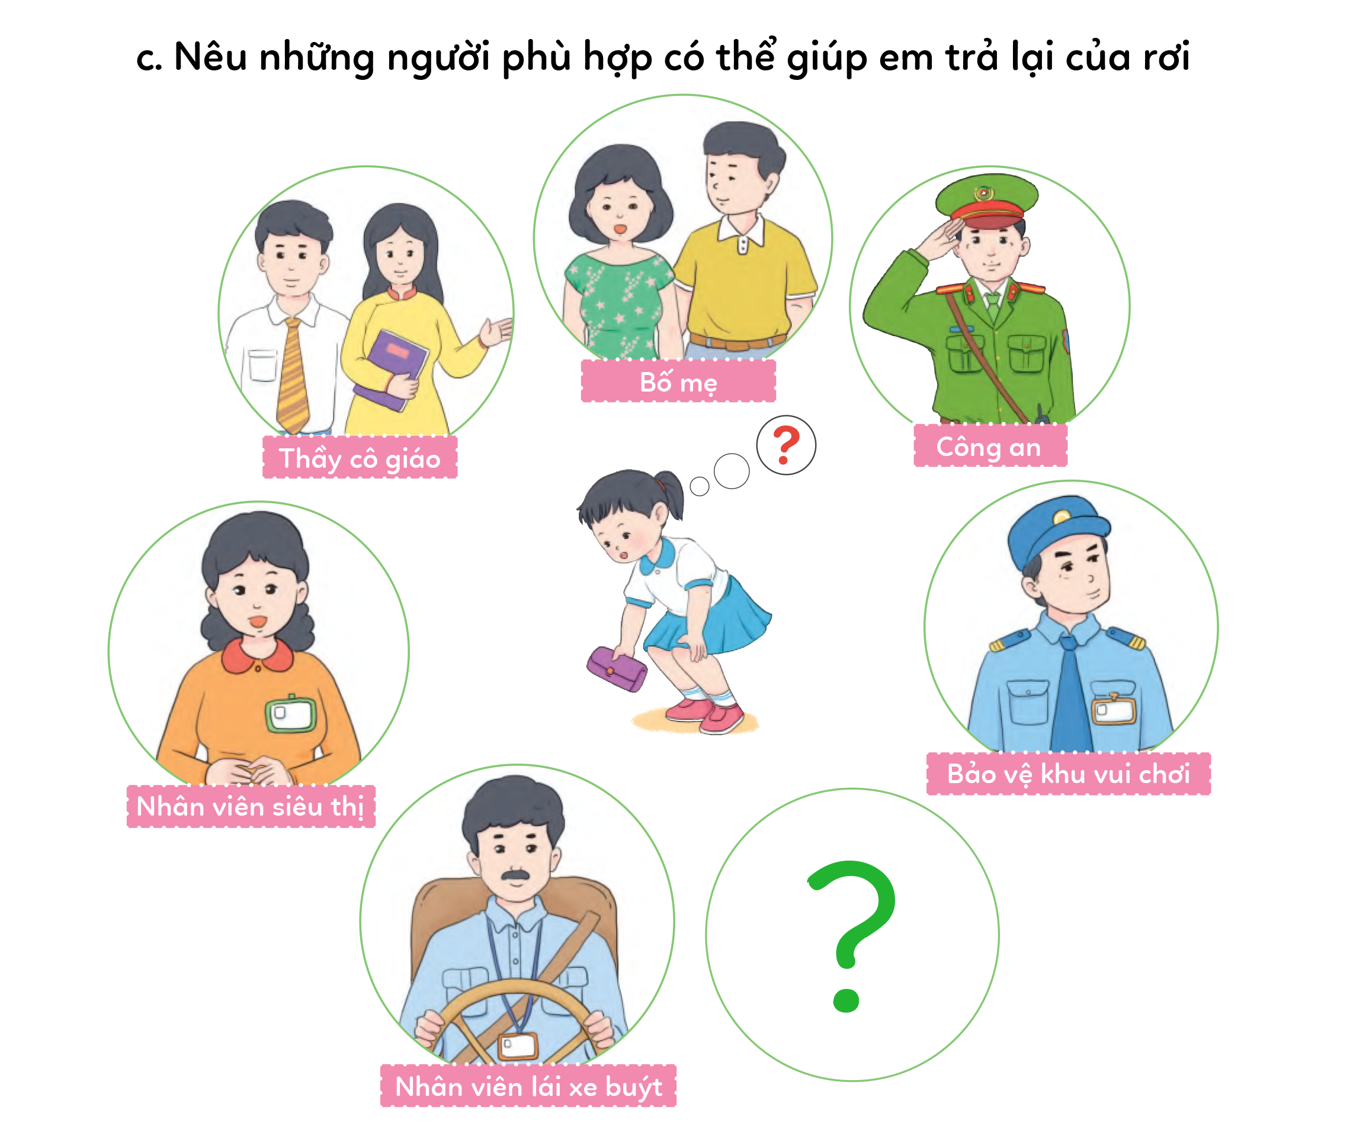

Slide 13


Slide 14

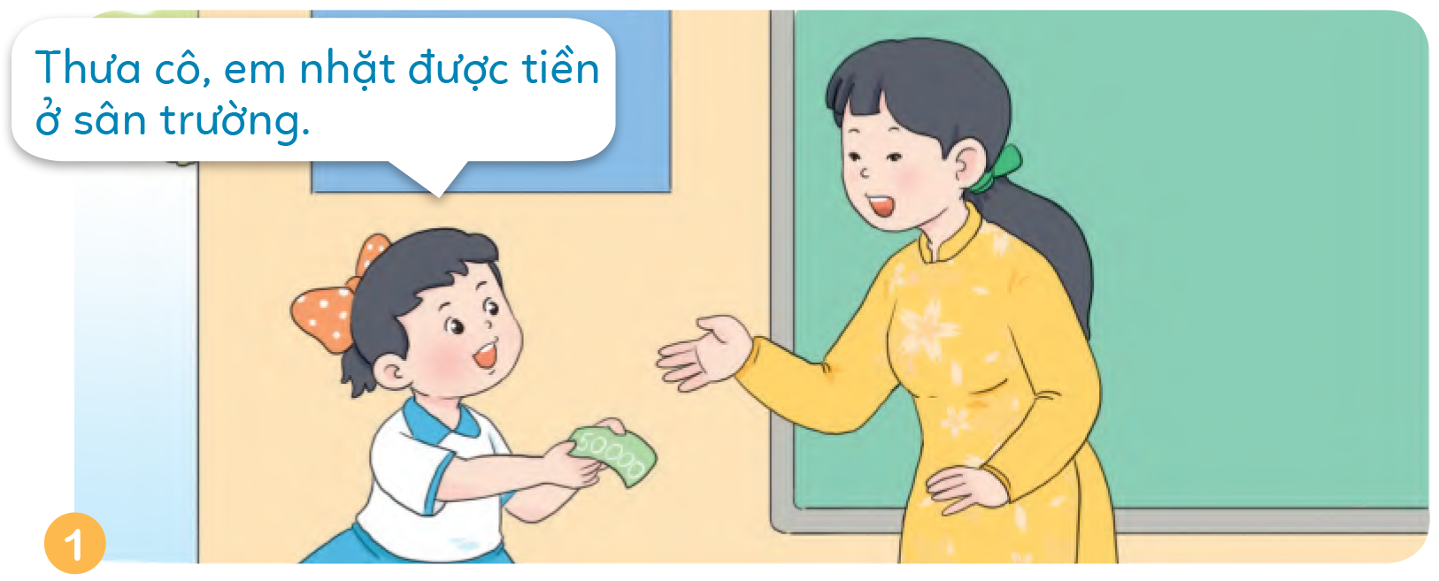
Hoạt động 1: Nhận xét hành vi
Các bạn cùng nhau quan sát tranh trong SGK – tr57

Slide 15
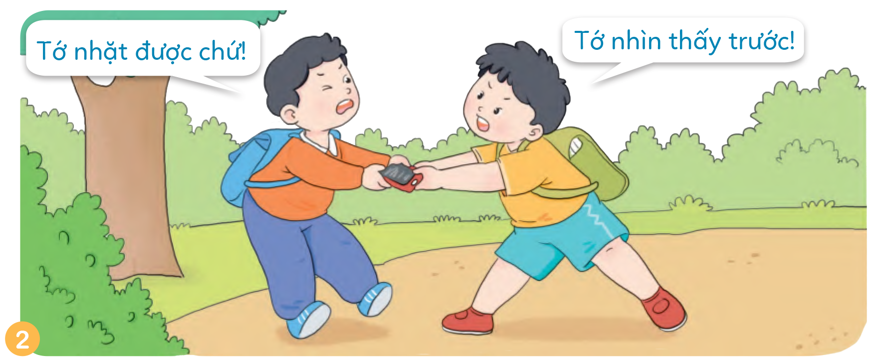

Slide 16
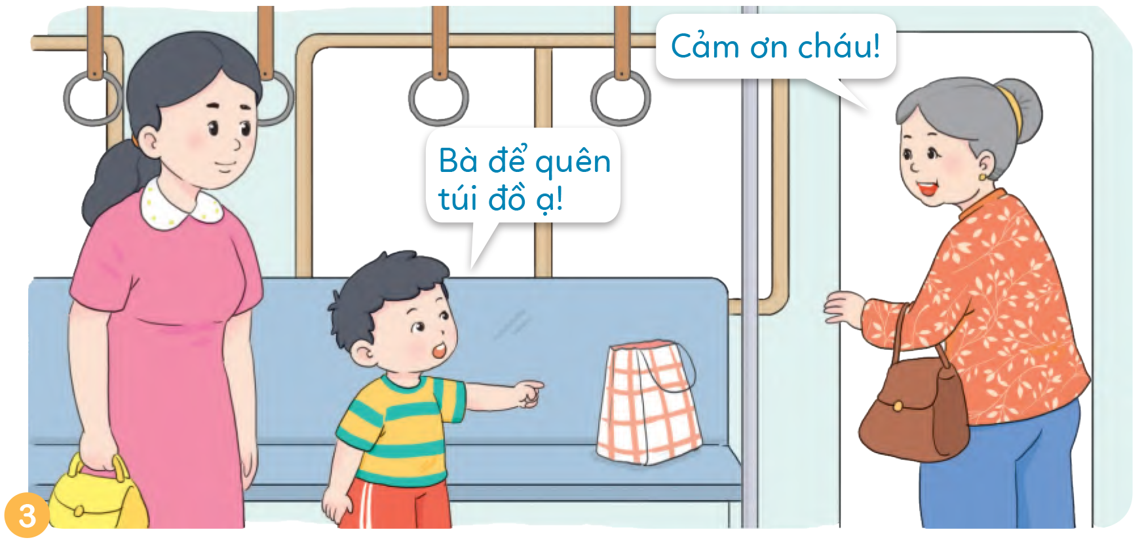

Slide 17
HOẠT ĐỘNG NHÓM ĐÔI
Cả lớp cùng chia sẻ theo cặp đôi:
Em sẽ làm gì khi chứng kiến việc làm của các bạn?

Slide 18
Nhận xét
Việc làm của bạn nhỏ trong tranh 1 và 3 là thật thà, không tham của rơi. Chúng ta nên đồng tình, ủng hộ những việc làm này.
Việc làm của hai bạn nhỏ trong tranh 2 là chưa thật thà. Chúng ta nên nhắc nhở bạn nếu chứng kiến những việc làm như thế.

Slide 19

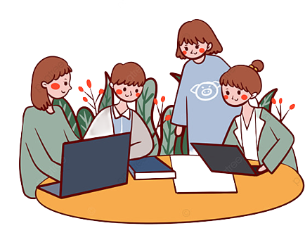
Hoạt động 2: Xử lý tình huống và đóng vai
Làm việc theo nhóm: Các nhóm quan sát các tình huống trong tranh (SGK – tr57, 58), thảo luận, đóng vai và trả lời câu hỏi sau:
+ Em có đồng tình với cách ứng xử mà nhóm bạn đã thể hiện không? Vì sao?
+ Em có cách ứng xử khác như thế nào?
HOẠT ĐỘNG THEO NHÓM

Slide 20

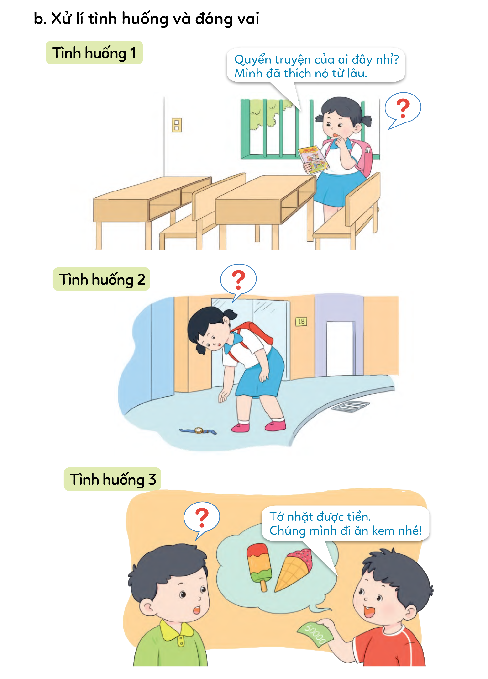
Tình huống 1: Lan đến lớp sớm và nhặt được quyển truyện tranh của ai đó để quên trong ngăn bàn. Đây là quyển truyện tranh rất đẹp mà Lan đã thích từ rất lâu.
Lan nên làm gì với quyển truyện nhặt được?

Slide 21
Tình huống 2: Trên đường đi học, Mai nhìn thấy một chiếc đồng hồ rơi ở trên đường.
Mai nên làm gì?

Slide 22
Tình huống 3: Tan học về, Minh khoe nhặt được tiền ở sân trường và rủ Tân đi mua kem ăn.
Tân nên làm gì?

Slide 23
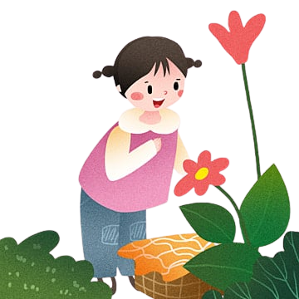
GỢI Ý TRẢ LỜI
TÌNH HUỐNG 1
Lan nên hỏi các bạn trong lớp xem ai để quên và trả lại truyện cho bạn. Nếu muốn đọc truyện thì sau đó sẽ hỏi mượn bạn.

Slide 24
GỢI Ý TRẢ LỜI
TÌNH HUỐNG 2
Mai nên nhờ chú công an, bố mẹ hoặc thầy cô giáo tìm trả lại cho người mất.

Slide 25
GỢI Ý TRẢ LỜI
TÌNH HUỐNG 3
Tân nên khuyên bạn đưa nhờ thầy
cô giáo để tìm trả lại cho người mất.

Slide 26


Slide 27

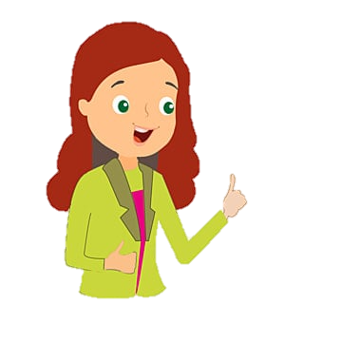
• Tìm người phù hợp giúp em trả lại của rơi khi nhặt được.
• Khuyên bạn khi thấy bạn không trả lại của rơi.

Slide 28


Slide 29

LỜI KHUYÊN
Mỗi khi nhặt được của rơi
Em đem tìm trả cho người, mới ngoan.

Slide 30


HƯỚNG DẪN VỀ NHÀ
Đọc lại bài học Trả lại của rơi.
Hoàn thành nhiệm vụ đã giao phần Vận dụng.
Đọc trước Bài 12. Phòng tránh bị ngã.

Slide 31
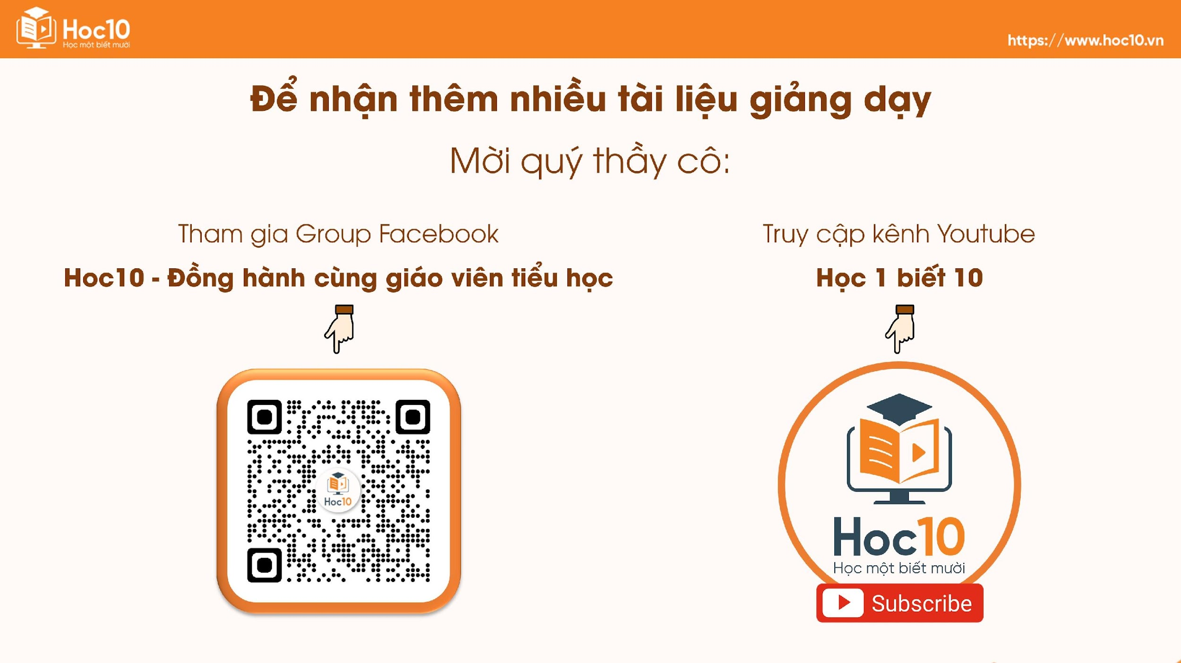
Notes:
https://www.youtube.com/@hoc1biet10

Slide 32


